Slide 1
L’impatto dell’Intelligenza Artificiale nel SSN.
L’innovazione tra nuovi approcci e nuovi modelli
Monica Consolandi
Center for Digital Health & Wellbeing
Fondazione Bruno Kessler
16 Maggio 2024, Sala Zuccari - Roma
mconsolandi@fbk.eu www.fbk.eu

Slide 2
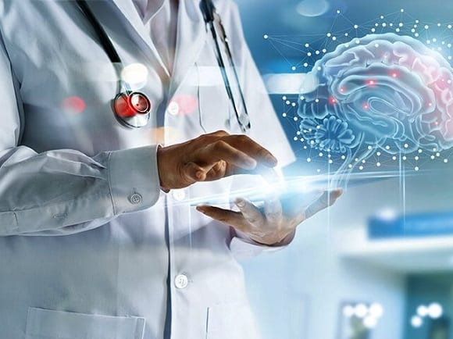
…c’è già?
IA nel SSN…

Slide 3
APPLICAZIONI CAUTE
EVOLUZIONE RAPIDA

Slide 4
Apparato legislativo in adattamento
Riflessione etica (spesso a posteriori…)
Tema della RESPONSABILITÀ

Slide 5
…in Fondazione Bruno Kessler
Anziché «rincorrere» l’evoluzione si può impostare una ricerca fin da subito etica
Intelligent Digital Agents Unit (Center for Digital Health and Well Being)

Slide 6
Fare ricerca multidisciplinare
Progetto sui MISUNDERSTANDING
Progetto su sistemi conversazionali certificati

Slide 7
Grazie!

